Slide 1


课前准备：
1.课本
2.习字册
3. 铅笔

Slide 2
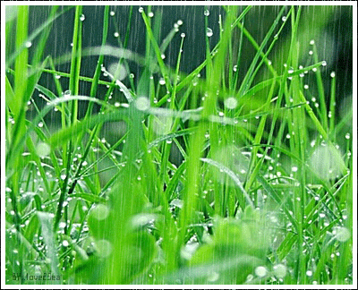

Slide 3
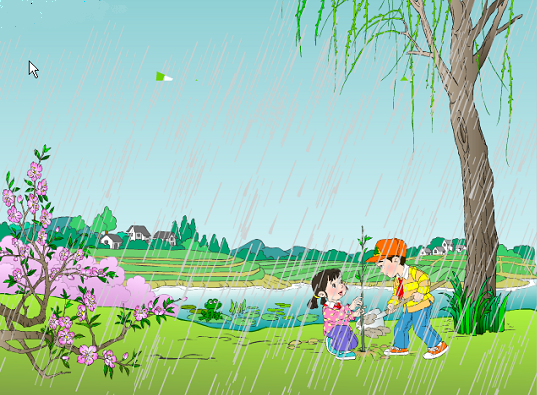
春雨是一支彩笔

Slide 4
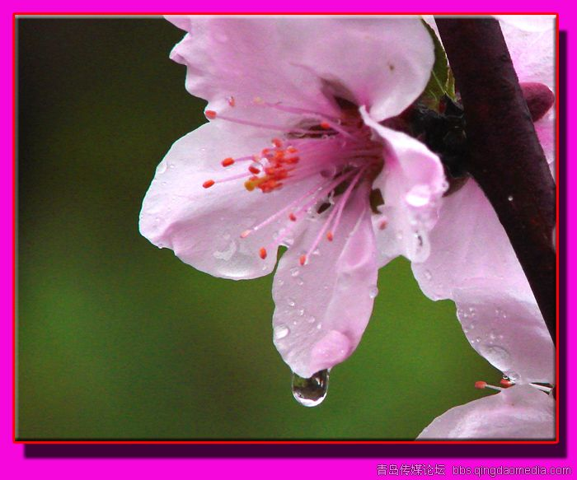
春雨，你是粉的吗？
——看，你把数不清的桃花都染成了粉色的云朵。

Slide 5
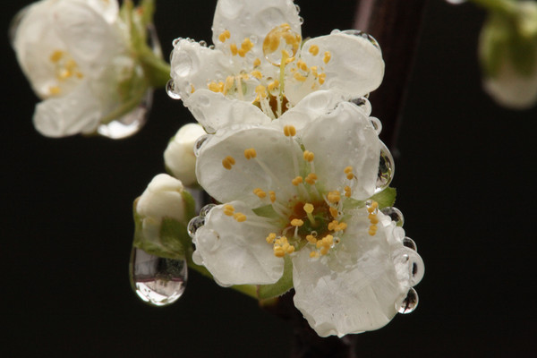
春雨，你是白的吗？
——看，你把一朵朵梨花都染得像雪花一样洁白、耀眼。

Slide 6
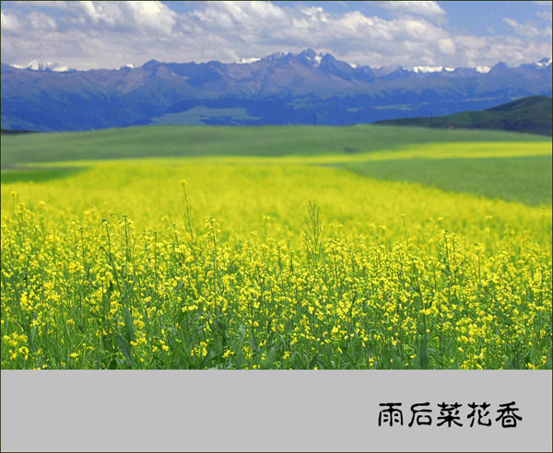
春雨，你是黄的吗？
——看，你把一片片油菜花田都变成了金色的海洋。

Slide 7
春雨，你一定有一支看不见的彩笔，
要不然，你怎么能把整个大自然点染得那样绚丽多彩。

Slide 8
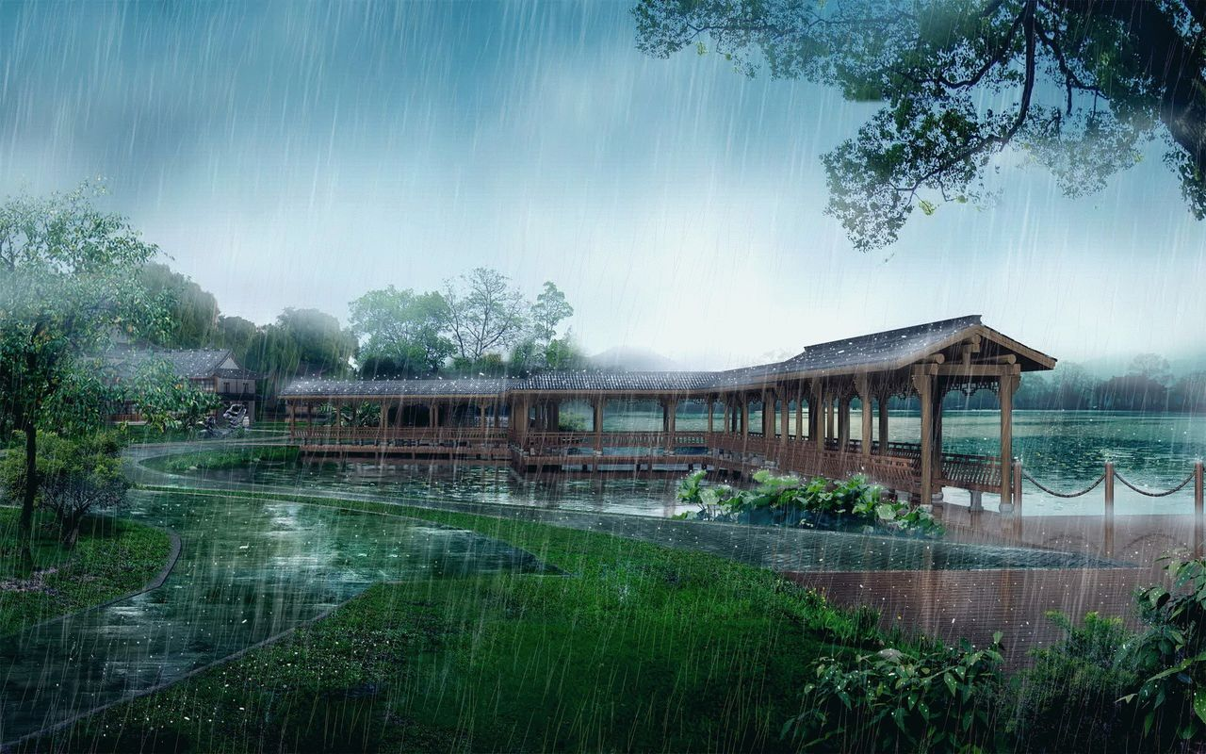
春 雨
杜甫

Slide 9
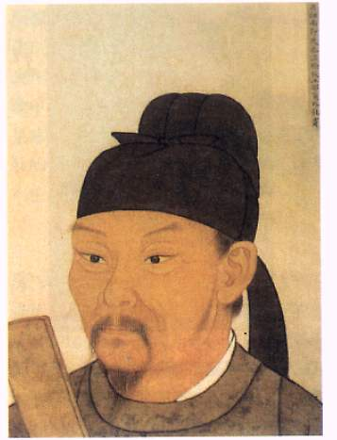
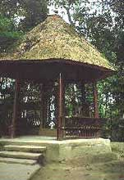
杜甫
成都草堂

Slide 10
春 夜 喜 雨

Slide 11
nǎi suí qián
乃 随 潜
rùn xì
润 细

Slide 12
春雨
好雨知时节，
当春乃发生。
随风潜入夜，
润物细无声。

Slide 13
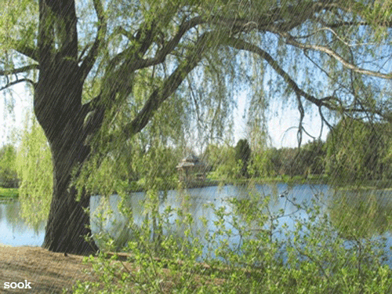

Slide 15
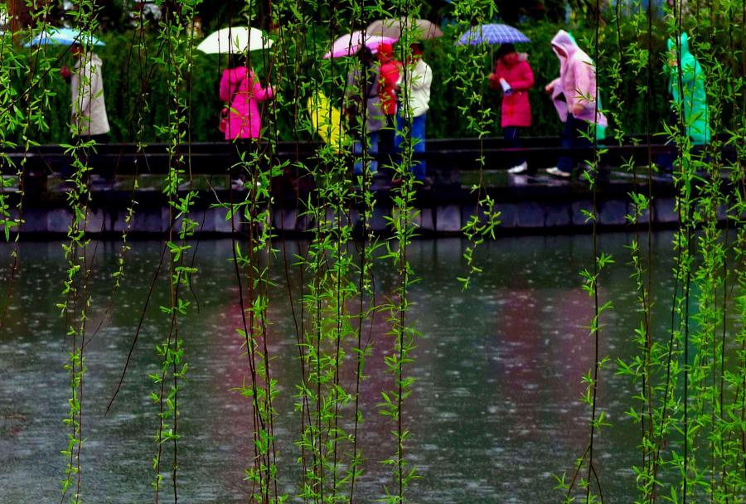

Slide 16
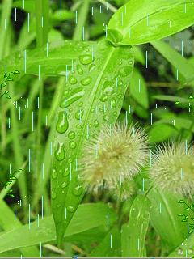

Slide 17
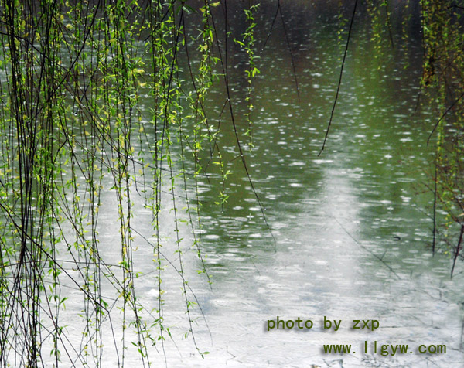

Slide 18
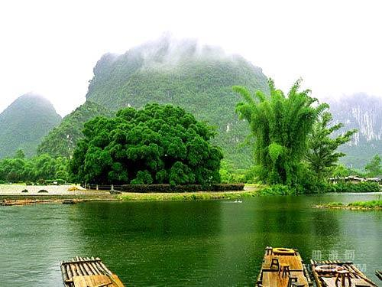

Slide 19
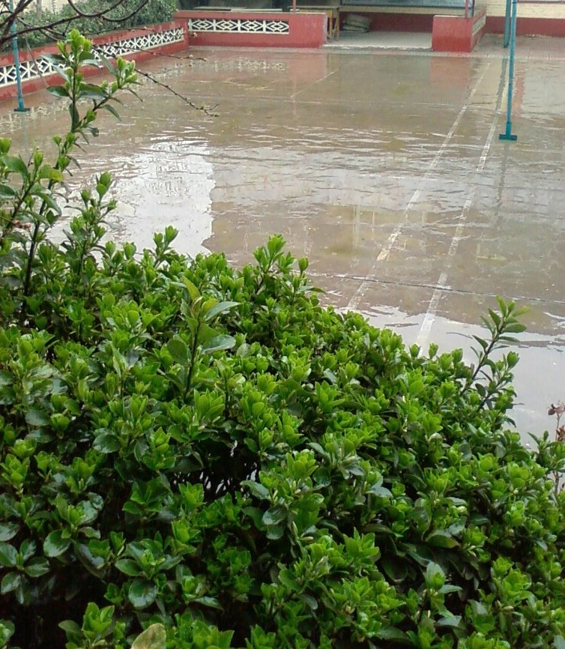

Slide 20
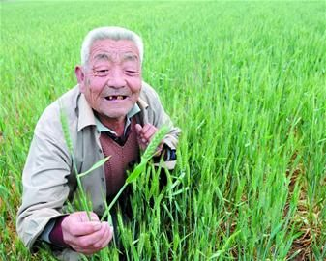

Slide 21
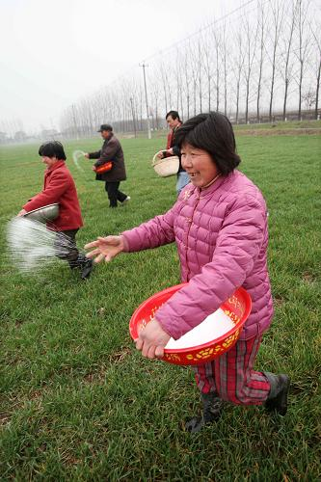

Slide 22


诵读诗文：
春 雨
【唐】杜甫
好 雨 知 时 节 ,
当 春 乃 发 生。
随 风 潜 入 夜 ,
润 物 细 无 声。

Slide 23
诵读诗文：
春 雨
【唐】杜甫
好 雨 知 时 节 ,
当 春 乃 发 生。
随 风 潜 入 夜 ,
润 物 细 无 声。

Slide 24
作业:
1.背诵并默写这首诗.
2.搜集积累有关描写春雨的诗句.

